Slide 1
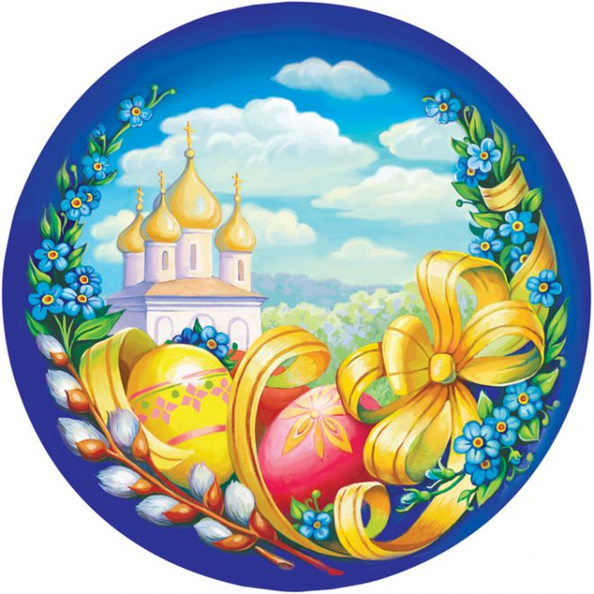
Пасха

Slide 2

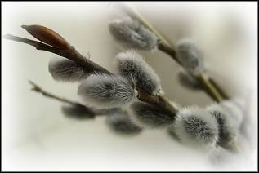
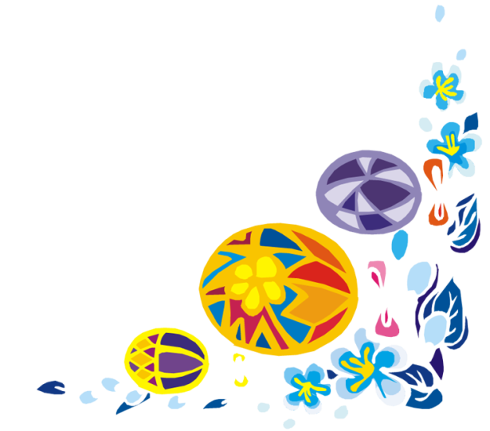
Вербное воскресенье празднуется за неделю до Пасхи.
Освящение вербы бывает и в сам праздничный день, и накануне во время вечерней службы. Освященные ветви раздаются молящимся, и с ними, при зажжённых свечах, верующие стоят до конца службы.

Slide 3
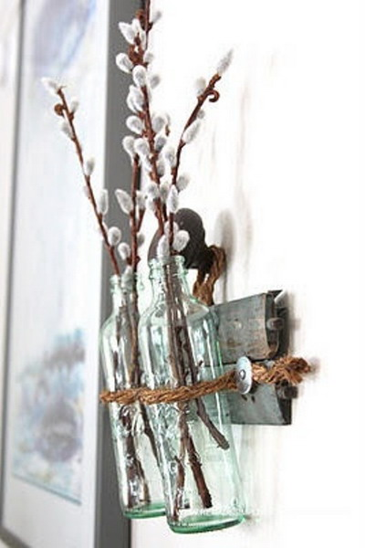
Освященную вербу хранят в течение всего года. Принята считать, что освященная верба приобретает чудотворную силу, и способствует изгнанию нечистых духов.

Slide 4
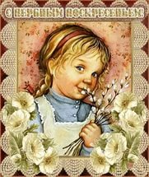
В воскресенье вербное
Верба расцвела От луча весеннего, Первого тепла. Прокатился с грохотом Ледоход речной, Отозвался колоколом Праздник над землёй. И слезами капает Парафин свечей, От огня священного Солнце горячей. Бледными листочками Верба прорастёт, Лопнувшею почкою Сердце оживёт!

Slide 5

Готовиться к празднованию Пасхи необходимо заранее. Верующие готовятся к самому главному празднику семинедельным постом — временем покаяния и духовного очищения.

Slide 6
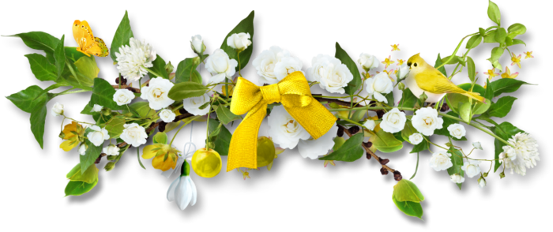
Пасха как изначальный праздник прихода весны и пробуждения новой жизни. Нежными цветами украшают дом на Пасху.
Можно заранее поставить в воду веточки. Они распустятся в тепле, и твою семью порадуют живые зелёные листочки.

Slide 7
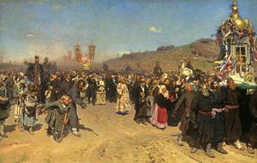
Пасха - это главный праздник христианского мира. Это победа жизни над смертью! По великой любви к нам, людям, Господь сошёл на землю в образе человека, принял за нас страдание и смерть на кресте. На третий день после погребения свершилось чудо – Господь воскрес из мёртвых!

Slide 8
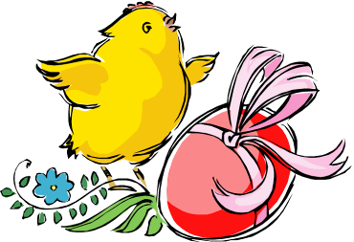
Кроме того, символом праздника являются крашеные в красный цвет вареные яйца. Они по древним традициям считались символом жизни. Так же яйца связаны с легендой о том, как Мария Магдалина преподнесла императору Тиберию яйцо в знак того, что Иисус Христос воскрес. Он сказал, что это невозможно, точно так же, как яйцо не может из белого внезапно стать красным, и яйцо вмиг покраснело.

Slide 9
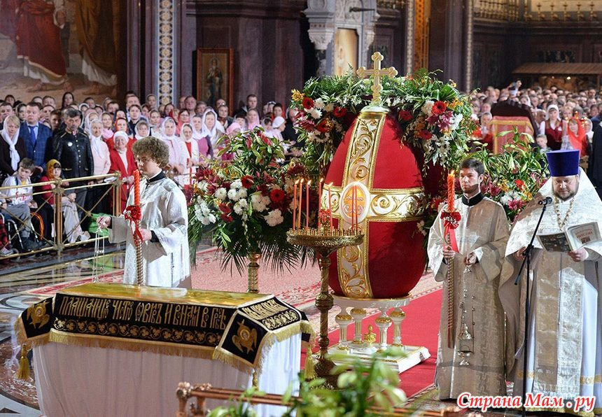
Церковь считает Пасху важнейшим праздником церковного года. С древних времен сложилась традиция совершения Пасхального богослужения ночью; или в некоторых странах (например, Сербии) ранним утром — с рассветом.

Slide 10
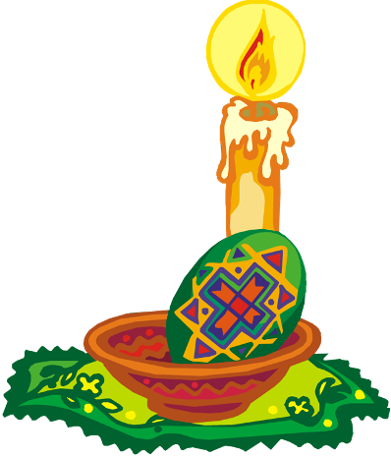
Ещё одна важная традиция ставить у алтаря, во время ночной пасхальной службы, большую свечу Люди уносят свечи с благословенным огнём домой, чтобы затеплить домашний очаг. Это приносит счастье в дом.

Slide 11
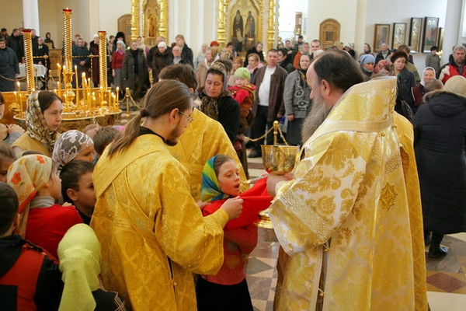
На пасхальной литургии все верующие стараются обязательно причаститься. А после того, как окончится служба, верующие «христосуются»— приветствуют друг друга целованием и словами «Христос воскреси!»

Slide 12
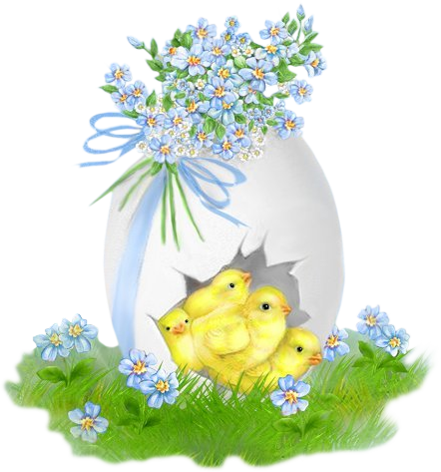
На Пасху принято говорить: „Христос Воскреси!” и обмениваемся красными яичками. Этот обычай очень давний; Христос дал нам жизнь, а яйцо — это знак жизни.

Slide 13
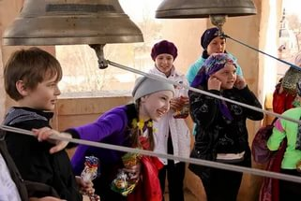
Неотъемлемая часть Пасхи – это пасхальный пир, который устраивают верующие по приходу домой, а иногда торжество начинается и в стенах храма. Как правило, в течение пасхальной недели во всех церквах, разрешается любому желающему звонить в колокола.

Slide 14
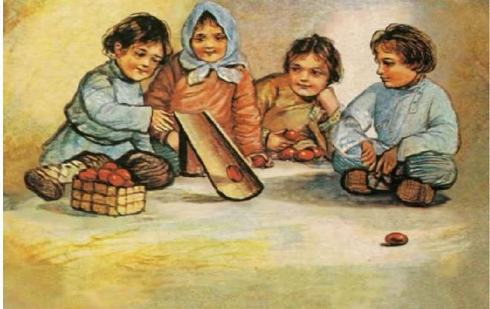
Празднование Пасхи продолжается 40 дней, столько Христос являлся Своим ученикам после Воскрешения. На сороковой день Иисус Христос вознесся к Богу Отцу. Все сорок дней Пасхи, верующие ходят друг к другу в гости, дарят сувениры, куличи и расписные яйца играют в пасхальные игры.

Slide 15
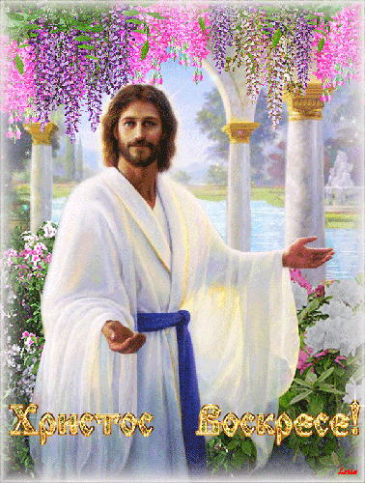
Аполлон Николаевич Майков
Повсюду благовест гудит, Из всех церквей народ валит. Заря глядит уже с небес… Христос воскрес! Христос воскрес!
С полей уж снят покров снегов, И реки рвутся из оков, И зеленеет ближний лес... Христос воскрес! Христос воскрес!
Вот просыпается земля, И одеваются поля, Весна идет, полна чудес! Христос воскрес! Христос воскрес!

Slide 16
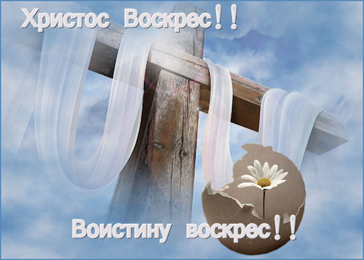
На Пасху принято христосоваться. Старые и молодые, дети и взрослые, мужчины и женщины целуют трижды друг друга. Принято, чтобы младшие словами «Христос Воскреси!» приветствовали первыми, а старшие отвечали им: «Воистину Воскреси».

Slide 17
Спасибо за внимание

